Slide 1
Województwo Kujawsko-Pomorskie
Elementy historyczne

Slide 2
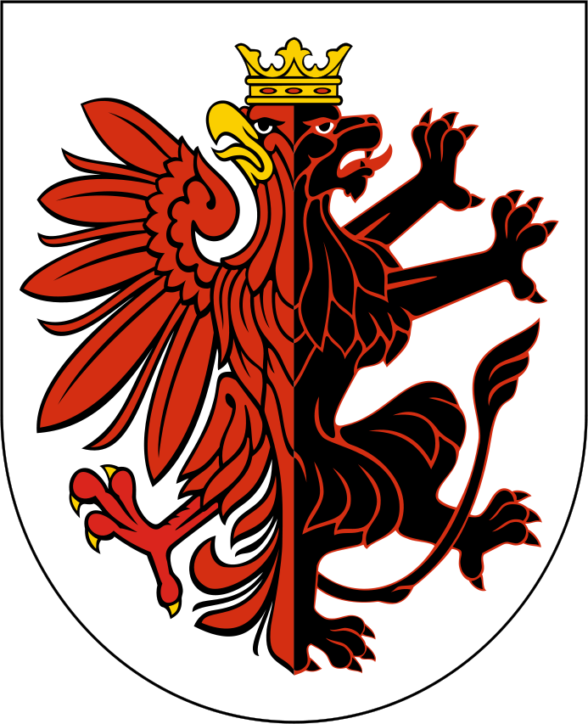
Herb województwa kujawsko-pomorskiego
Herb został przyjęty uchwałą sejmiku w dniu 10 lipca 2000 roku
„Hybryda kujawska” (półuorzeł-półulew) symbolizuje Kujawy, natomiast srebrne pole województwo chełmińskie I Rzeczypospolitej, którego większość terytorium znalazło się w nowym woj. kujawsko-pomorskim.

Slide 3

Flaga województwa kujawsko-pomorskiego

Slide 4
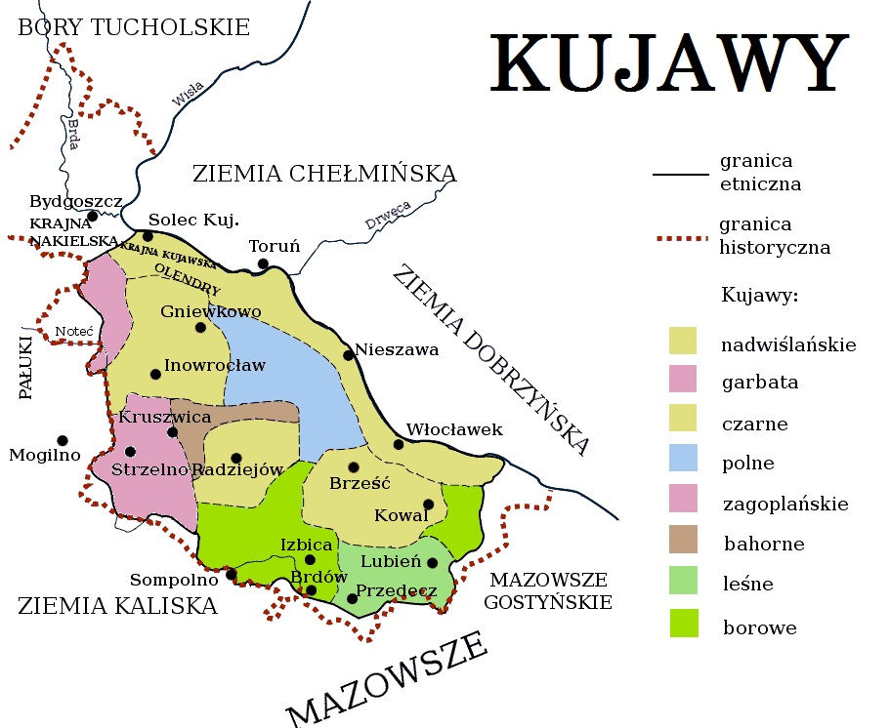
Kujawy
Kujawy należą do obszarów, na których stwierdzono najstarsze w Polsce ślady osadnictwa.
Z Kujawami wiąże się plemię Goplan, których niektórzy badacze utożsamiają z Kujawianami.
Żyzne gleby i obfite źródła solne Kujaw sprzyjały wczesnemu rozwoju osadnictwa i powstawaniu licznych grodów i miejsc wymiany handlowej. Na ziemiach tych powstały także pierwsze kościoły i klasztory (Mogilno, Kruszwica, Strzelno), będące wówczas ogniskami życia kulturalnego, a zachowane do dziś są jednymi z najstarszych zabytków architektury romańskiej w Polsce.

Slide 5
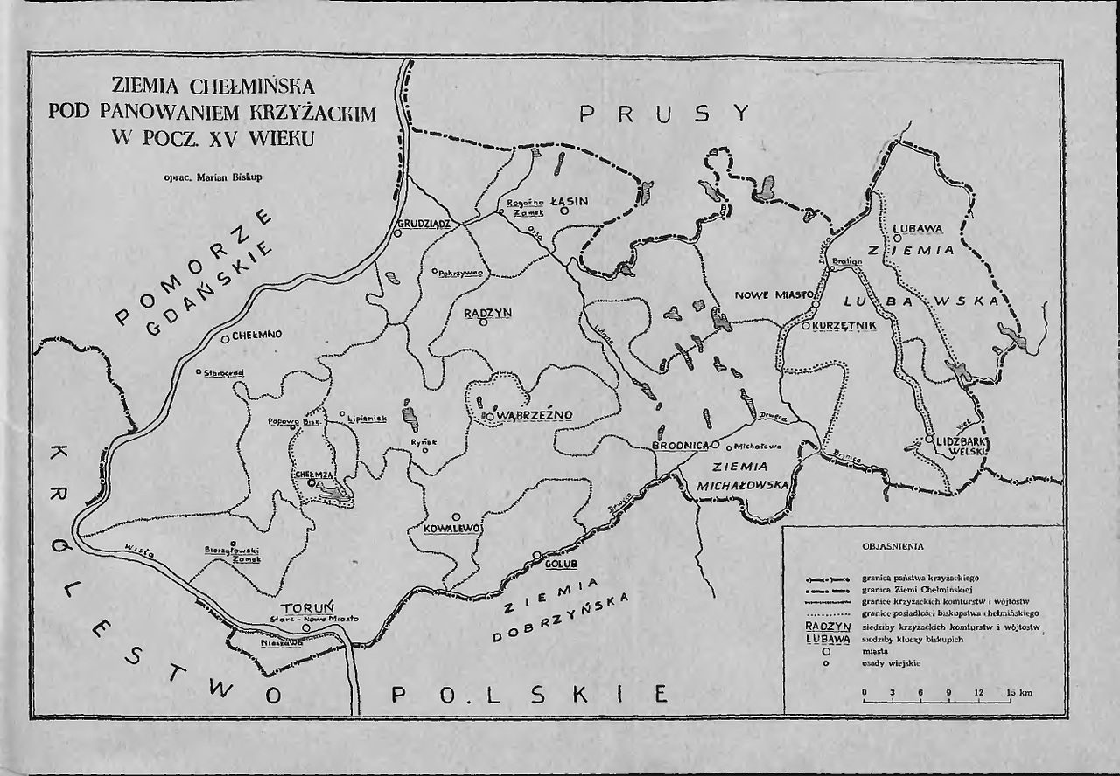
Ziemia Chełmińska
Ziemia chełmińska była historycznie pierwszą, na którą w 1231 r. sprowadzeni zostali Krzyżacy dla obrony przed Prusami. W 1231 r. niewielki oddział krzyżacki osiedlił się w Toruniu. Krzyżacy na podstawie sfałszowanego dokumentu, tzw. falsyfikatu kruszwickiego, z 1230 roku (rzekomo nadającego im ziemię chełmińską w wieczyste posiadanie, a nie w dzierżawę), uzyskali w 1234 r. bullę papieża Grzegorza IX, który uznał suwerenną władzę Krzyżaków w ziemi chełmińskiej. Dodatkowo na skutek starań Krzyżaków cesarz Fryderyk II wydał im w 1235 roku tzw. Złotą Bullę z Rimin, która potwierdzała nadanie Krzyżakom ziemi chełmińskiej, jednak nie jako lenna nadanego im przez Konrada Mazowieckiego, ale jako własności.

Slide 6
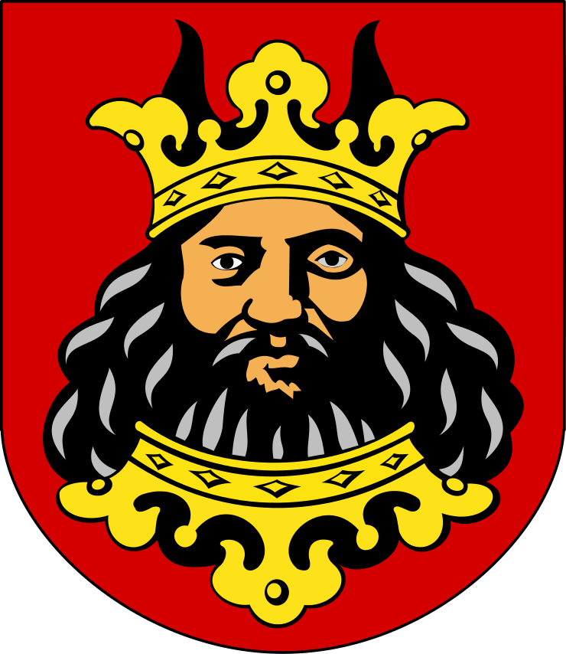
Ziemia Dobrzyńska
We wczesnym średniowieczu należała do Mazowsza. Konrad Mazowiecki w 1222 roku nadał Dobrzyń nad Wisłą i jego okolice zakonowi Rycerzy Chrystusowych (Braci Dobrzyńskich), a w 1228 roku nadał im w całości kasztelanię dobrzyńską. Natomiast w 1226 roku zostali sprowadzeni Krzyżacy, którzy w dwa lata później otrzymali ziemię chełmińską. Gdy Bracia Dobrzyńscy połączyli się z Krzyżakami, Konrad nalegał na zwrot kasztelanii dobrzyńskiej. W 1235 odzyskał ją, ale musiał się zrzec ziemi chełmińskiej na rzecz Krzyżaków. Ziemią dobrzyńską władali potem potomkowie Konrada.

Slide 7
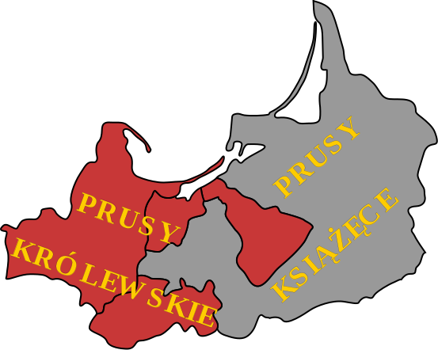
Prusy Królewskie
Prusy Królewskie początkowo miały autonomię i były rządzone przez radę, składającą się z przedstawicieli tzw. stanów pruskich, na czele których stał biskup warmiński. Rada ta podlegała królowi. Dużą rolę w radzie odgrywały najbogatsze miasta, tzw. wielkie miasta pruskie: (Toruń, Gdańsk, Elbląg), które posiadały tam swych przedstawicieli, a także same posiadały dużą autonomię i przywileje prawno-ustrojowe (Korektura pruska).

Slide 8
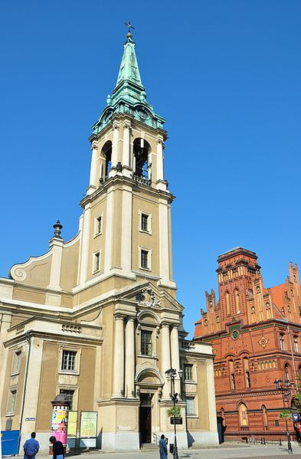
Stare Miasto Toruń
Pierwsze kamienice murowane pojawiły się w końcu XIII w., w XIV w. większość, a w końcu XV w. prawie wszystkie były już zbudowane z cegły. Od XVI do XVIII w. zmiany w zabudowie były wynikiem stopniowych przebudów w stylach renesansowym, barokowym i klasycystycznym.
Znaczne zniszczenia były skutkiem ostrzału w czasie oblężenia przez Szwedów w 1703 r. Uległ wtedy spaleniu Ratusz, a wiele kamienic legło w gruzach, m.in. w zachodniej pierzei Rynku Staromiejskiego, gdzie w XVIII w. zbudowano kościół ewangelicki (obecnie kościół Ducha Św.).

Slide 9
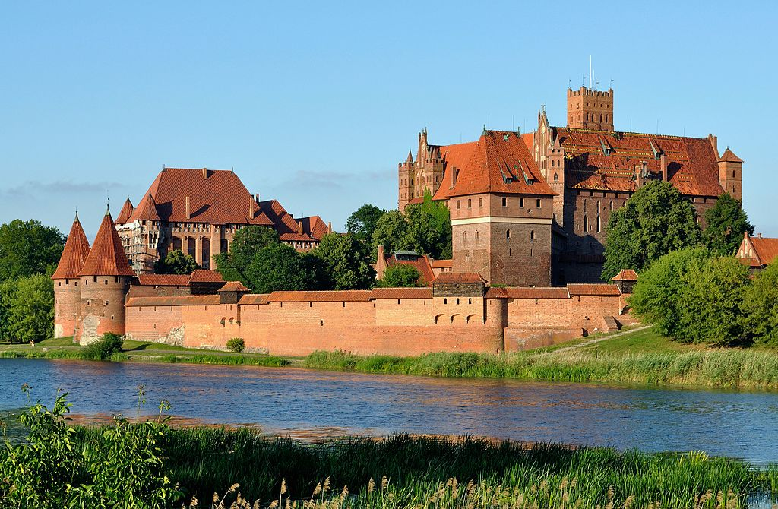
Zamek Krzyżacki w Malborku
Krzyżacy na terenie Prus wybudowali około 200 zamków. Powstały w większości w drugiej połowie XIV w. Najstarsze pochodzą z XIII w. Budowane były z drewnianych bali, ziemi i gliny, a później z cegły i polnych kamieni[1].
W XIV w. wykształciła się typowa forma krzyżackiego zamku, składającego się z gospodarczego podzamcza i domu zakonnego – zamku właściwego – posadowionego na planie kwadratu lub prostokąta, na podmurówce z kamieni. Zamek właściwy mieścił magazyny, pomieszczenia gospodarcze i mieszkalne. Budynek zwykle trzykondygnacyjny. Otoczony był dziedzińcem wewnętrznym z dwukondygnacyjnym gankiem.

Slide 10
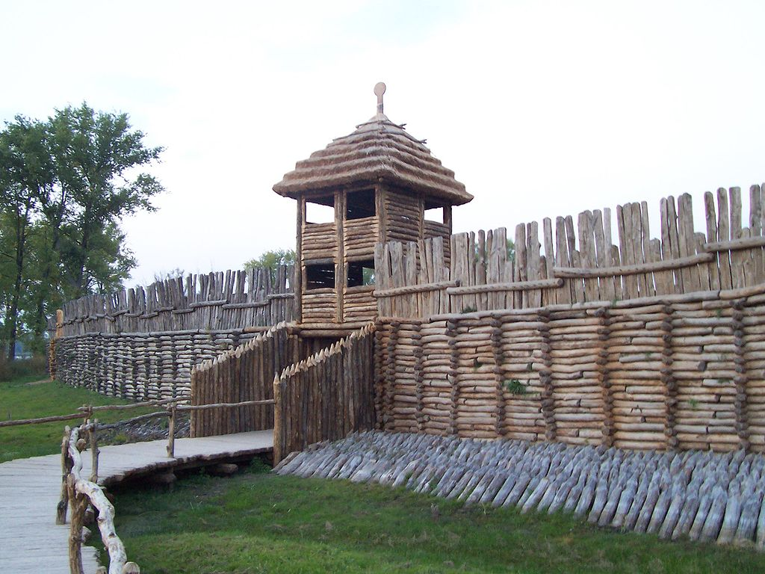
Biskupin
Najstarszymi pozostałościami na terenie Biskupina są obozowiska łowców reniferów sprzed 10 tysięcy lat, a także neolityczne domostwa pierwszych rolników, położone na wschód od osady łużyckiej, interpretowane obecnie jako osada neolityczna z 4 tys. p.n.e.
Pierwotna łużycka osada obronna została opuszczona w VI wieku p.n.e. z powodu podniesienia się poziomu wody w jeziorze Biskupińskim wskutek zmian klimatycznych i wyeksploatowania środowiska naturalnego (drewno, erozja gleb). W V i IV wieku p.n.e. powstała na jej miejscu osada otwarta. Ludność Biskupina zajmowała się rolnictwem, rybołówstwem , zbieractwem i rzemiosłem (garncarstwo, tkactwo).

Slide 11
Autor: A.Bernaciak , klasa IV

